Slide 1


A. Khởi Động

Slide 2
















Slide 3




Câu hỏi số 1: Cư dân Văn Lang -Âu Lạc đi lại chủ yếu bằng:
A. Xe đạp.
C. Xe máy
B. Thuyền
D. Máy bay

Slide 4
Câu hỏi số 2 : Sự tích Trầu cau và Bánh chưng, bánh giày phản ánh phong tục gì của cư dân Văn Lang?
A. Nhảy múa, hát ca, đua thuyền trong ngày lễ hội.
C. Ăn trầu, gói bánh chưng, bánh giày trong ngày lễ hội.
B. Lễ hội, vui chơi được tổ chức thường xuyên
D. Trồng lúa nước và lấy đó làm lương thực chính.

Slide 5
Câu hỏi số 3: Truyện “Bánh chưng, bánh giầy” nói lên quan niệm gì?
A. Phải thờ cúng tổ tiên trong ngày tết, lễ hội.
C. Nguồn gốc của con người
B. Cách chế biến thức ăn.
D. Lễ cưới ngày xưa

Slide 6
Câu hỏi số 4: Nghề chính của cư dân Văn Lang - Âu Lạc là gì?
A. Thủ công nghiệp
C. Thương nghiệp.
B. Lâm nghiệp
D. Trồng lúa nước,

Slide 7

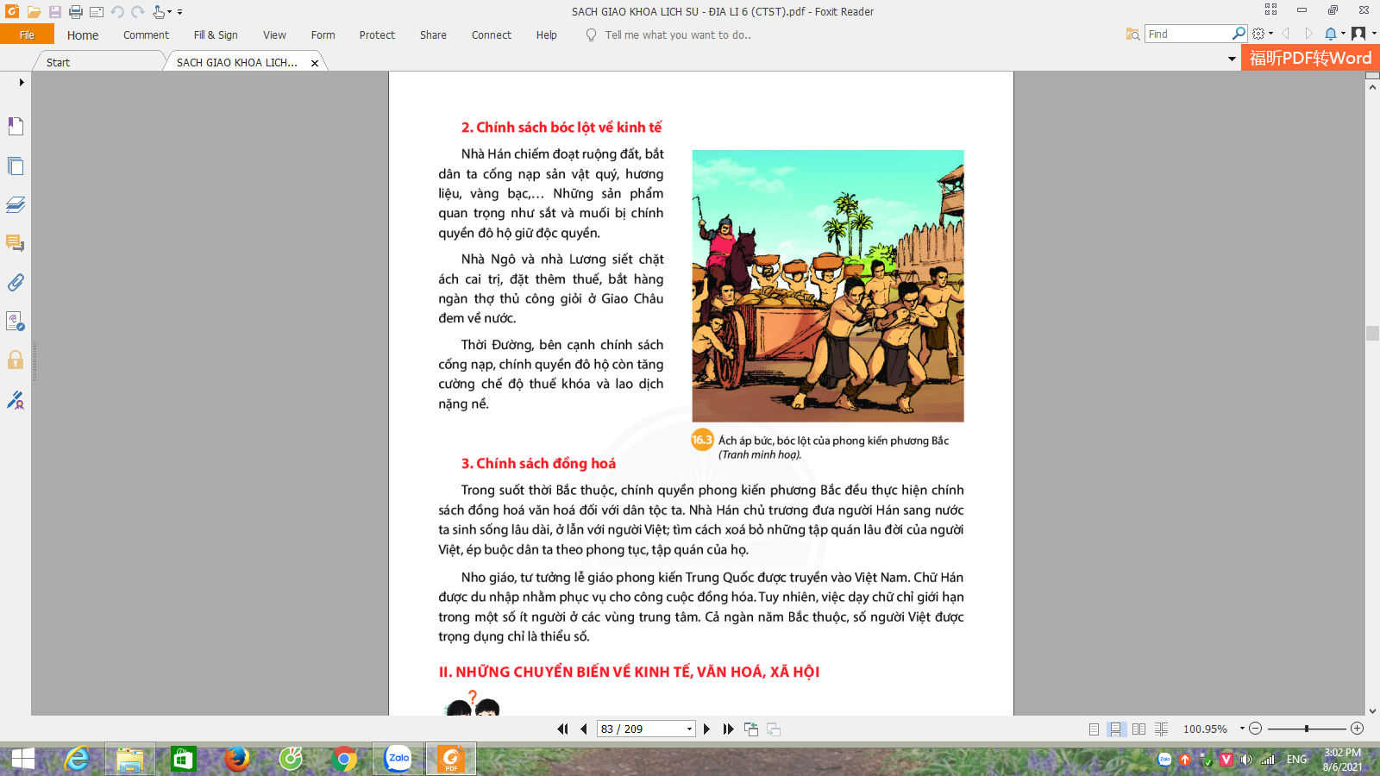
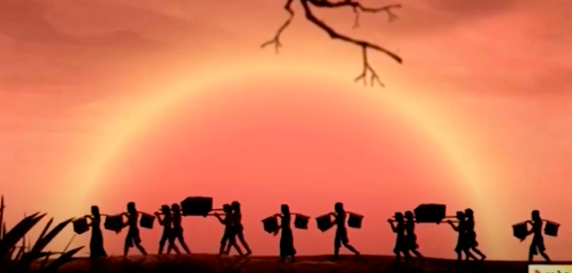
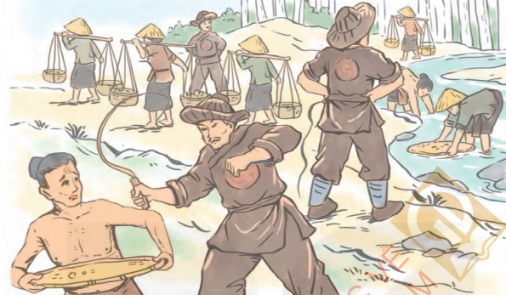
CHÍNH SÁCH CAI TRỊ CỦA CÁC TRIỀU ĐẠI PHONG KIẾN PHƯƠNG BẮC VÀ SỰ CHUYỂN BIẾN CỦA XÃ HỘI ÂU LẠC
BÀI 15
..
..

Slide 8

Mục tiêu
- Nêu được một số chính sách cai trị của các triều địa phong kiến phương Bắc trong thời kì Bắc thuộc.
- Nhận biết được một số chuyển biến cơ bản về kinh tế và xá hội của người Việt Cổ dưới ách cai trị, đô hộ của các triều đại phong kiến phương Bắc.

Slide 9



NỘI DUNG
1. Chính sách cai trị của các triều đại phong kiến phương Bắc.
2. Những chuyển biến về kinh tế, xã hội trong thời kì Bắc thuộc.

Slide 10



B.
HÌNH THÀNH KIẾN THỨC

Slide 11
1. Chính sách cai trị của các triều đại phong kiến phương Bắc.
a. Về bộ máy cai trị
Sơ đồ hình 1 và lược đố hình 2 trong SGK em hãy cho biết một số chính sách để áp đặt bộ máy cai trị của phong kiến phương Bắc ở nước ta?

Slide 12
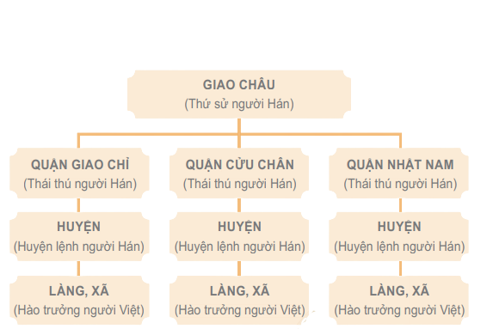
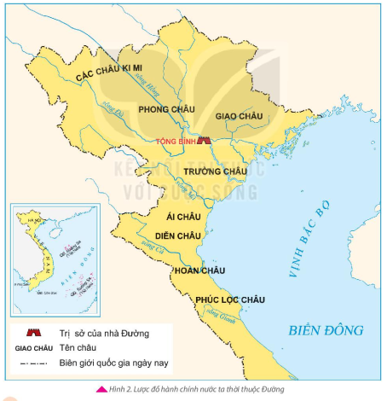
Sáp nhập nước ta vào lãnh thổ Trung Quốc, chia thành các đơn vị hành chính như châu - quận, dưới châu - quận là huyện. Từ sau khởi nghĩa Hai Bà Trưng, chính quyến từ cấp huyện trở lên đều do người Hán nắm giữ.
Hình 1: Sơ đồ tổ chức chính quyền đô hộ của nhà Hán ở nước ta sau cuộc khởi nghĩa Hai Bà Trưng
Hình 2: Lược đồ hành chính nước ta dưới thời Đường

Slide 13
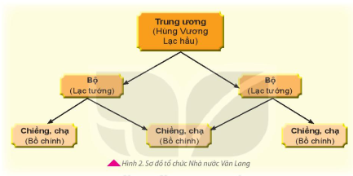
Em có nhận xét gì về tổ chức nhà nước Văn Lang và tổ chức chính quyền dưới ách cai trị của các triều đại phong kiến phương Bắc?
Giống nhau: Đều chia nước ta ra để dễ bề cai trị.
Khác nhau:
+ Tổ chức nhà nước Văn Lang là nhà nước độc lập, tự chủ. Tất cả các chức vụ đều là người Việt nắm giữ.
+ Tổ chức bộ máy nhà nước đô hộ đều nhằm âm mưu sắt nhập nước ta vào đất nước Trung Hoa. Các chức vụ quan trọng đều do người Hán nắm giữ.
Sơ đồ tổ chức chính quyền đô hộ của nhà Hán ở nước ta sau cuộc khởi nghĩa Hai Bà Trưng
Sơ đồ tổ chức nhà nước Văn Lang

Slide 14
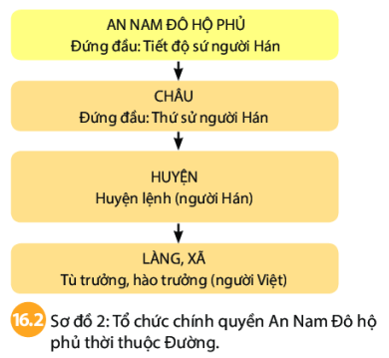
1. Chính sách cai trị của các triều đại phong kiến phương Bắc.
a. Về bộ máy cai trị
- Sáp nhập nước ta vào lãnh thổ Trung Quốc, chia thành các đơn vị hành chính.

Slide 15
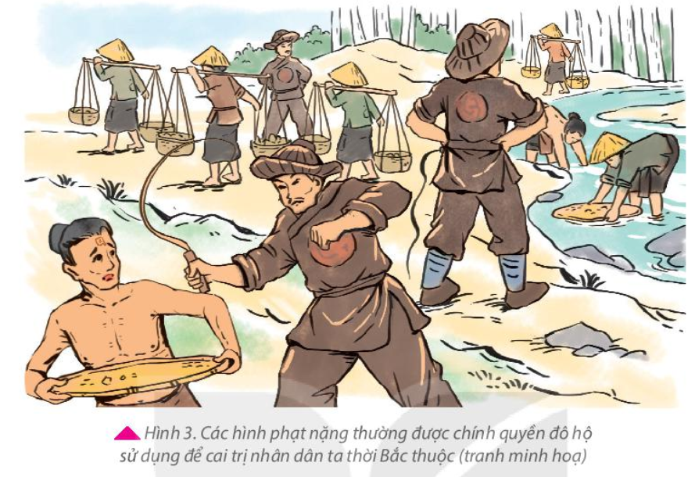
1. Chính sách cai trị của các triều đại phong kiến phương Bắc.
a. Về bộ máy cai trị
- Sáp nhập nước ta vào lãnh thổ Trung Quốc, chia thành các đơn vị hành chính.
- Áp dụng pháp luật hà khắc và thẳng tay đàn áp các cuộc đấu tranh của nhân dân ta.

Slide 16
1. Chính sách cai trị của các triều đại phong kiến phương Bắc.
a. Về bộ máy cai trị
b. Về kinh tế
Em hãy liệt kê các chính sách bóc lột kinh tế của các triều đại phong kiến phương Bắc?

Slide 17
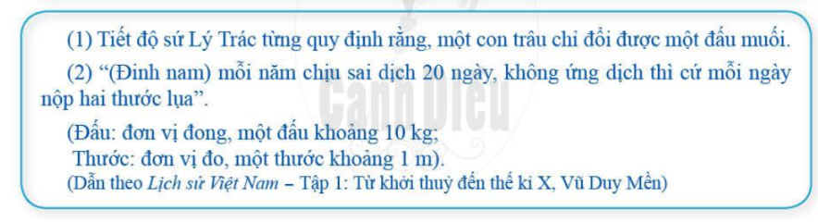
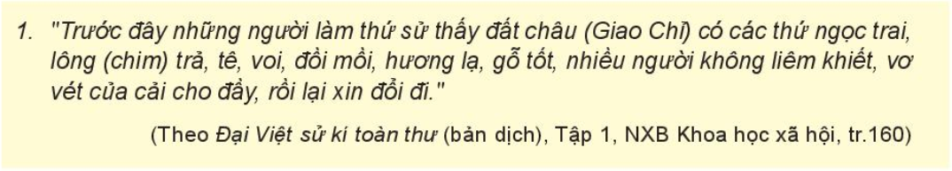

Slide 18
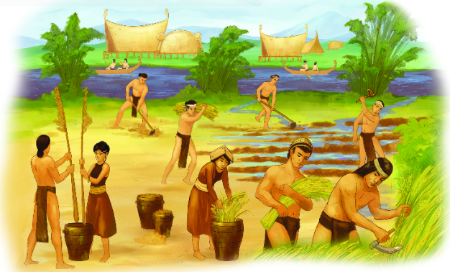
1. Chiếm ruộng đất của nhân dân Âu Lạc để lập thành ấp, trại và bắt dân ta cày cấy.
Ảnh minh hoạ

Slide 19
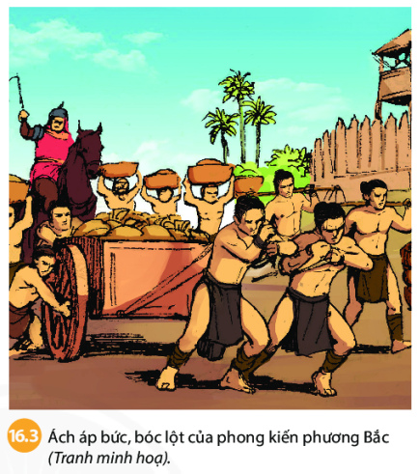
2. Áp đặt chính sách tô thuế nặng nề.

Slide 20
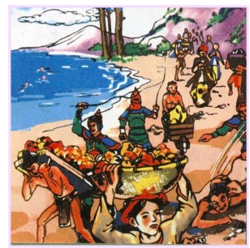
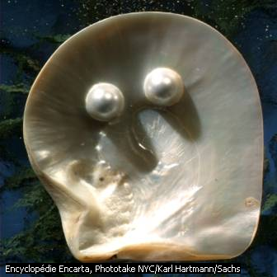
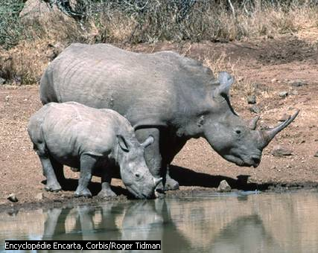
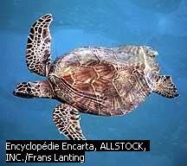
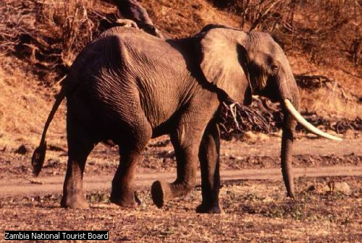
Hình ảnh nhân danh dân ta phải đi cống nạp (tranh vẽ)
3. Nắm độc quyến vế sắt và muối, bắt dân ta cống nạp nhiều vải vóc, hương liệu, sản vật quý.
“An Nam đô hộ phủ phải cống: chuối, cau, da cá sẩu, mật trăn, cánh chim trả. Ái Châu cống sa, the, đuôi chim công. Phúc Lộc cống sáp trắng, trúc tía. Trường Châu cống vàng. Hoan Châu cống vàng (kim bạc hoàng tiết), vàng, cốm, ngà voi, sừng tê, trầm hương, trúc hoa. Phong châu cống bạc, đồ mây, sáp trắng, mật trăn, đậu khấu. Lục Châu cống vàng, đồi mồi, da vích, cánh chim trả, giáp ương”
(Theo Cao Hùng Trưng, An Nam chí nguyên (bản dịch), NXB Đại học Sư phạm, Hà Nội, 2017, tr. 184 - 185).
Ngọc trai
Sừng tê giác
Con đồi mồi
Ngà voi

Slide 21
Muối có vai trò như thế nào đối với đời sống? sắt dùng để làm gì ?
Muối đóng vai trò quan trọng trong việc giữ cân bằng nước trong và ngoài tế bào, trong lòng mạch máu, có chức năng duy trì áp lực thẩm thấu, duy trì điện thế tế bào và dẫn truyền xung động thần kinh. Trường hợp cơ thể thiếu muối sẽ dẫn đến giảm natri máu, gây phù tay, chân do mất nước tự do.
Sắt có vô số các ứng dụng trong cuộc sống chúng ta. Nếu nhìn ngắm xung quanh có thể thấy sắt có mặt khắp mọi nơi. Từ những vật dụng thông thường trong nhà, từ những công trình công cộng hay cao cấp đến các phương tiện giao thông mà chúng ta sử dụng, tất cả đều có mặt sắt và các hợp chất của nó.

Slide 22
1. Chính sách cai trị của các triều đại phong kiến phương Bắc.
a. Về bộ máy cai trị
b. Về kinh tế
- Chiếm ruộng đất của nhân dân Âu Lạc để lập thành ấp, trại và bắt dân ta cày cấy.
- Áp đặt chính sách tô thuế nặng nề.
- Nắm độc quyến vế sắt và muối, bắt dân ta cống nạp nhiều vải vóc, hương liệu, sản vật quý.

Slide 23
1. Chính sách cai trị của các triều đại phong kiến phương Bắc.
a. Về bộ máy cai trị
b. Về kinh tế
c. Về văn hóa – xã hội
Chính sách cai trị về văn hoá - xã hội của chính quyền phương Bắc đối với nước ta?

Slide 24
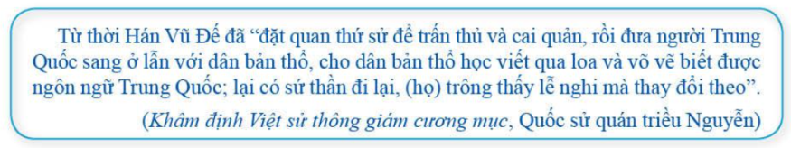
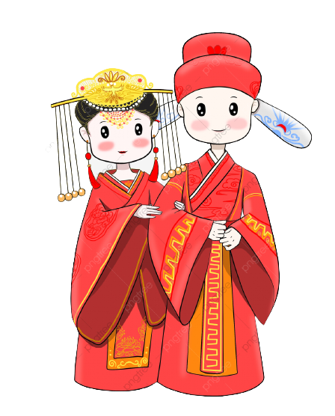
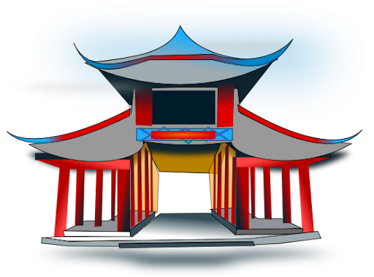
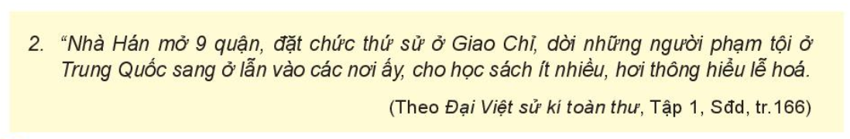
Thực hiện chính sách đồng hoá dân tộc Việt.
Mở trường dạy chữ Hán. Bắt nhân dân ta theo phong tục và luật pháp của người Hán
Đưa người Hán sang ở cùng với dân Việt
Bắt nhân dân ta phải bỏ các phong tục, tập quán lâu đời

Slide 25
Thực hiện chính sách đồng hoá dân tộc Việt.
Mở trường dạy chữ Hán. Bắt nhân dân ta theo phong tục và luật pháp của người Hán
Đưa người Hán sang ở cùng với dân Việt
Bắt nhân dân ta phải bỏ các phong tục, tập quán lâu đời

Slide 26
1. Chính sách cai trị của các triều đại phong kiến phương Bắc.
a. Về bộ máy cai trị
b. Về kinh tế
c. Về văn hóa – xã hội
- Thực hiện chính sách đồng hoá dân tộc Việt.

Slide 27
C.
LUYỆN TẬP, VẬN DỤNG

Slide 28

LUYỆN TẬP

Slide 29




Slide 30







Nhạc nền
Notes:
Thầy cô có thể bật/tắt nhạc nền bằng cách nhấp vào biểu tượng Nốt nhạc.
Thầy cô nhấp vào BẮT ĐẦU hoặc nhấp trái chuột để vào phần câu hỏi.

Slide 31









Địa danh nào dưới đây không phải là trị sở của các triều đại phong kiến phương Bắc trong thời kỳ Bắc thuộc?
01
Âm thanh
khi chọn Đúng
Thành Cổ Loa.
Thành Luy Lâu.
Âm thanh
khi chọn Sai
Thành Tống Bình.
Thành Đại La
Notes:
HD chỉnh sửa: Thầy cô nhập câu hỏi và các đáp án vào các ô (Căn chỉnh size chữ cho phù hợp với độ dài câu hỏi)
Thầy cô nhấp chuột phải hoặc phím -> để hiện câu hỏi và các đáp án
Sau khi HS chọn đáp án, thầy cô nhấp vào PHẦN ĐẤT chứa đáp án đó.
Sau khi ở phần kiểm tra đúng sai, thầy cô nhấp < để trở về câu hỏi.
Sau khi hoàn thành xong câu hỏi, thầy cô nhấp hình > hoặc chuột trái, phím -> để chuyển sang câu hỏi tiếp theo.

Slide 32


Đâu không phải là chính sách đồng hoá của chính quyền phong kiến phương Bắc?
02
Âm thanh
khi chọn Đúng
Xoá bỏ các phong tục của dân Việt
Giữ nguyên các phong tục của dân Việt
Âm thanh
khi chọn Sai
Mở trường dạy chữ Hán
Đưa người Hán sang ở cùng với dân Việt

Slide 33

Đứng đầu chính quyền đô hộ của nhà Hán ở các quận Giao Chỉ, Cửu Chân, Nhật Nam là
03
Thứ sử
Huyện lệnh
Thái thú
Tiết độ sứ

Slide 34

Ý nào dưới đây không thể hiện đúng chính sách cai trị kinh tế của các triều đại phong kiến ​​phương Bắc?
04
Áp đặt chính sách, tô thuế nặng nề.
Chiếm ruộng của Âu Lạc lập thành ấp, trại.
Bắt nhân dân ta cống nạp các sản vật quý trên rừng dưới biển.
Cho phép nhân dân bản địa sản xuất muối và sắt

Slide 35
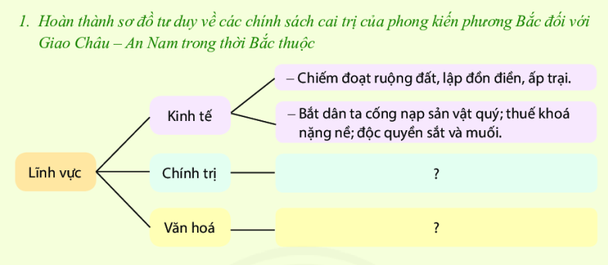

Slide 36
B
Nối cột A và cột B sao cho phù hợp
A
a. Chia nước ta thành ba quận: Giao Chỉ, Cửu Chân, Nhật Nam góp với 6 quận của Trung Quốc thành Châu Giao.
1. Năm 179, TCN nhà Triệu
2. Năm 111, TCN nhà Hán
b. Chia nước ta thành hai quận Giao Chỉ và Cửu Chân.
5. Năm 679, nhà Đường
c. Đổi giao châu thành An Nam đô hộ phủ.

Slide 37



Vận Dụng

Slide 38
Giải thích vì sao chính sách đồng hoá của các triều đại phương kiến phương Bắc lại thất bại

Slide 39


CẢM ƠN SỰ THEO DÕI CỦA CÁC EM!

Slide 40

DẶN DÒ
Hoàn thành bài tập.
Đọc và tìm hiểu trước các câu hỏi bài 16: Các cuộc khởi nghĩa tiêu biểu giành độc lập trước thế kỉ X.

